Slide 1
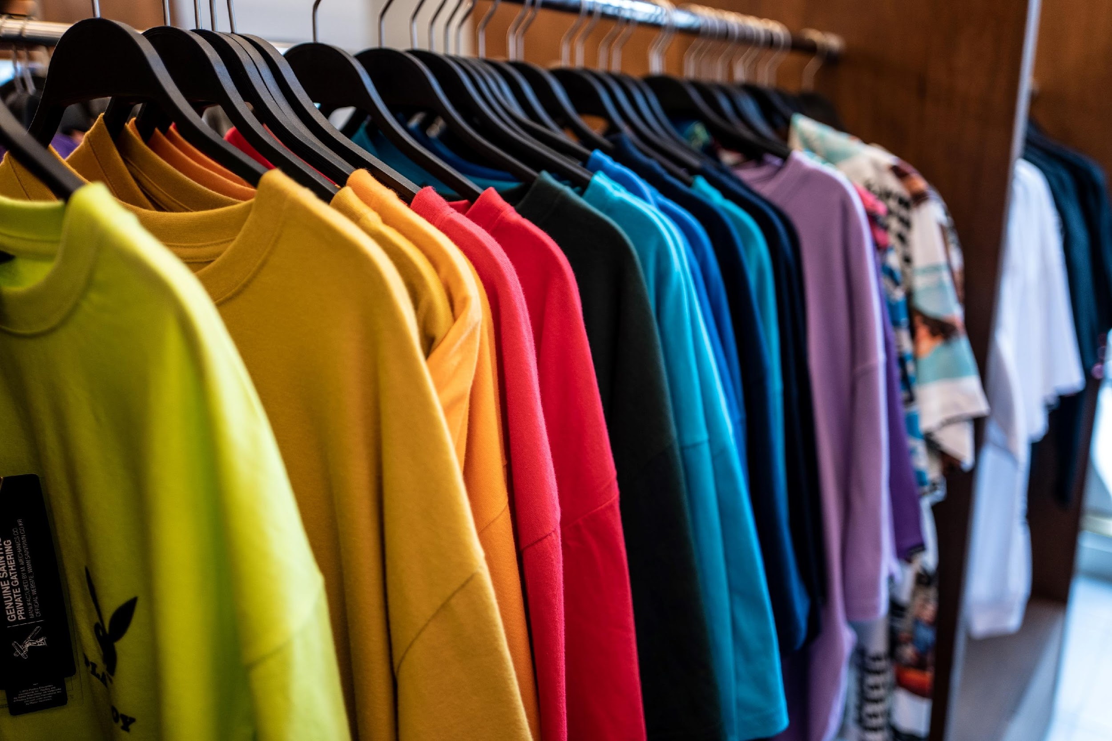
АВТОМАТИЧЕСКИЙ ШКАФ ДЛЯ ГЛАЖЕНИЯ ОДЕЖДЫ
Устройство, позволяющее автоматизировать процесс глажения одежды
2023 г.
Notes:
юра

Slide 2
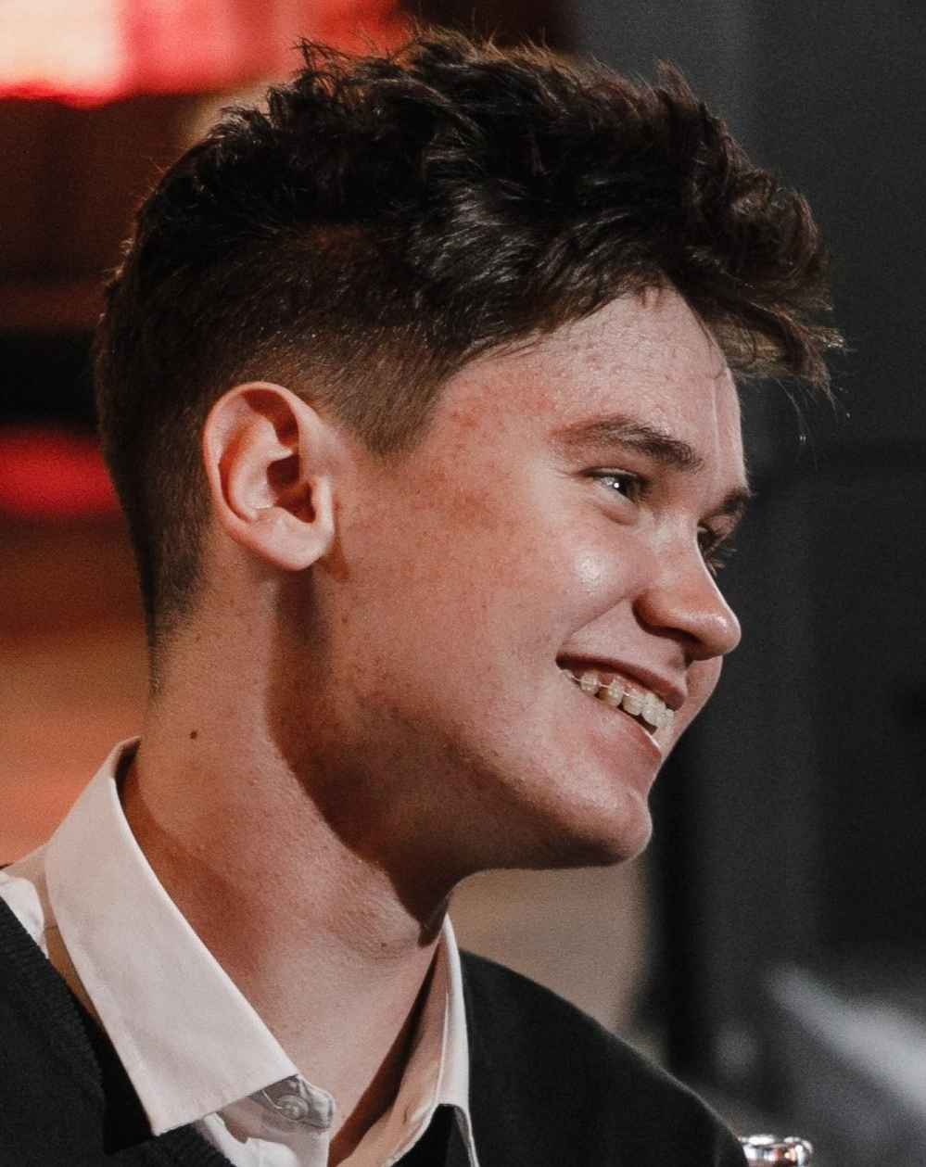



СОСТАВ КОМАНДЫ
Юрий
Физиков
София
Коркина
Яна
Аверчева
Валерия
Зидра

Slide 3
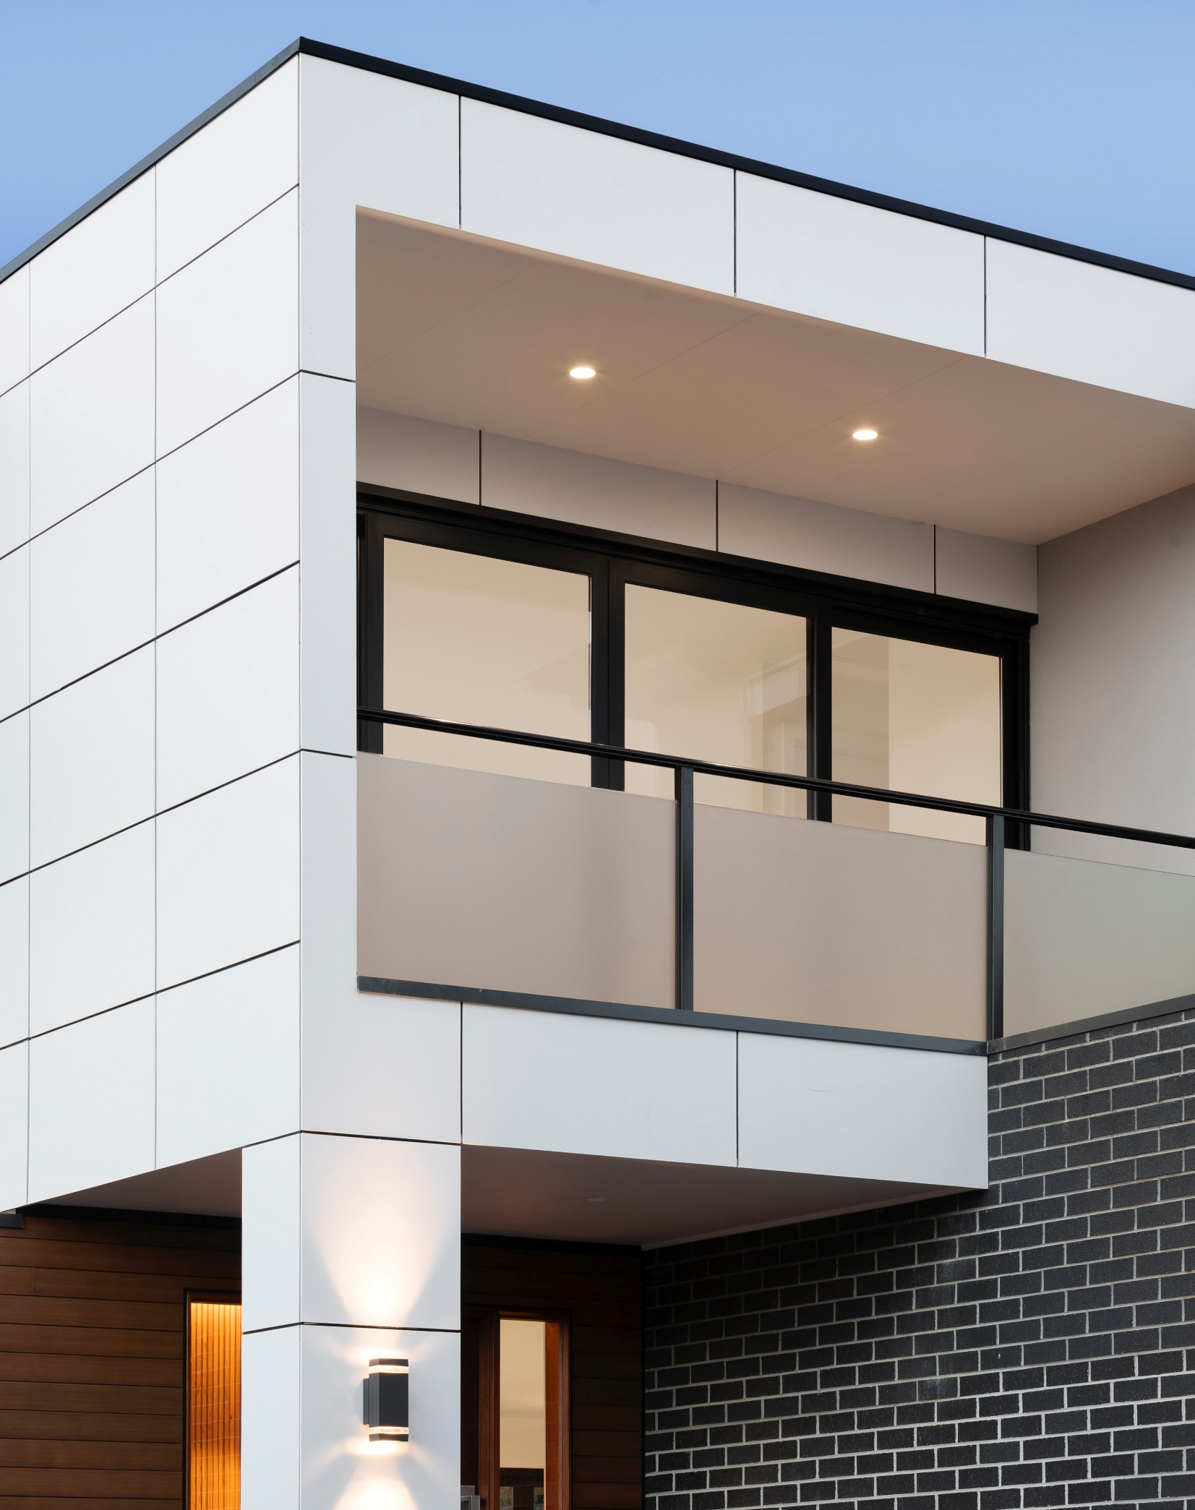
ВВЕДЕНИЕ
В прошлом на всю работу по дому люди тратили 44 часа в неделю, однако сейчас эта цифра стала значительно меньше . В современных домах существует очень много устройств , облегчающих жизнь и экономящих время . Например : стиральная, посудомоечная машина, умная станция и многое другое, но до сих пор людям приходится тратить достаточно много времени на глажение.
Notes:
юра

Slide 4
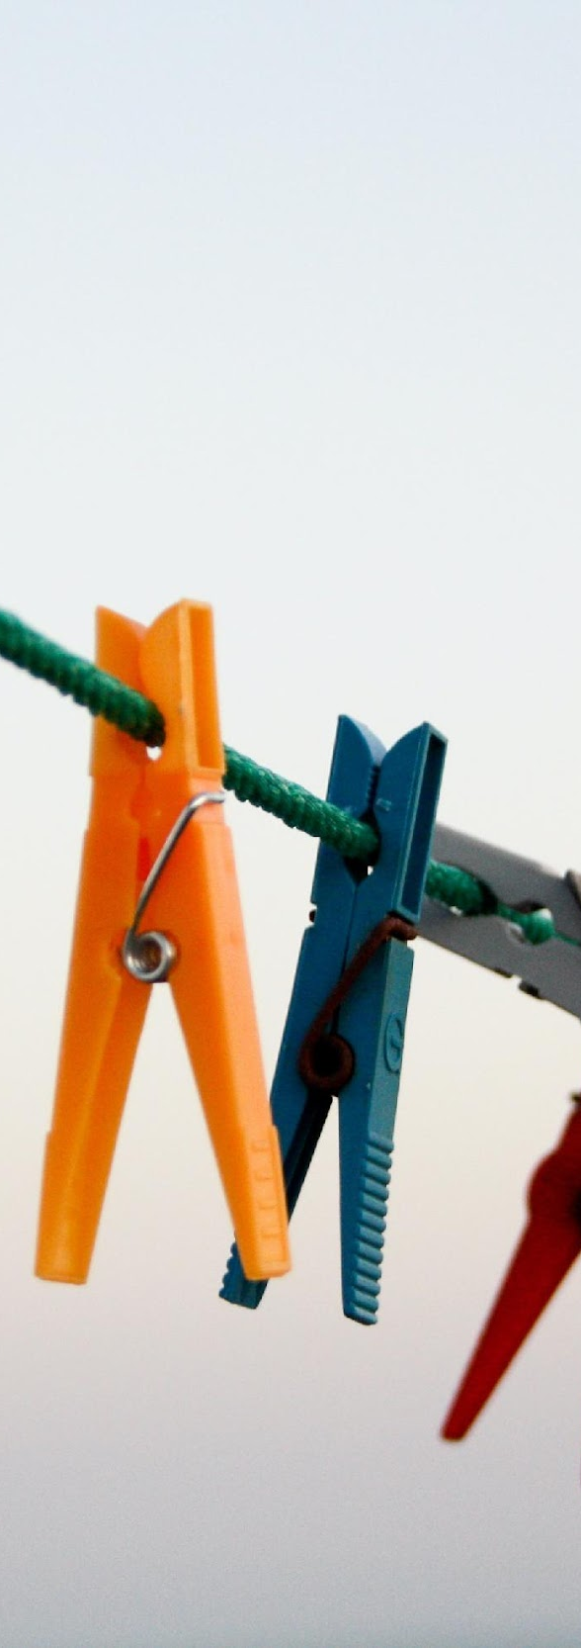
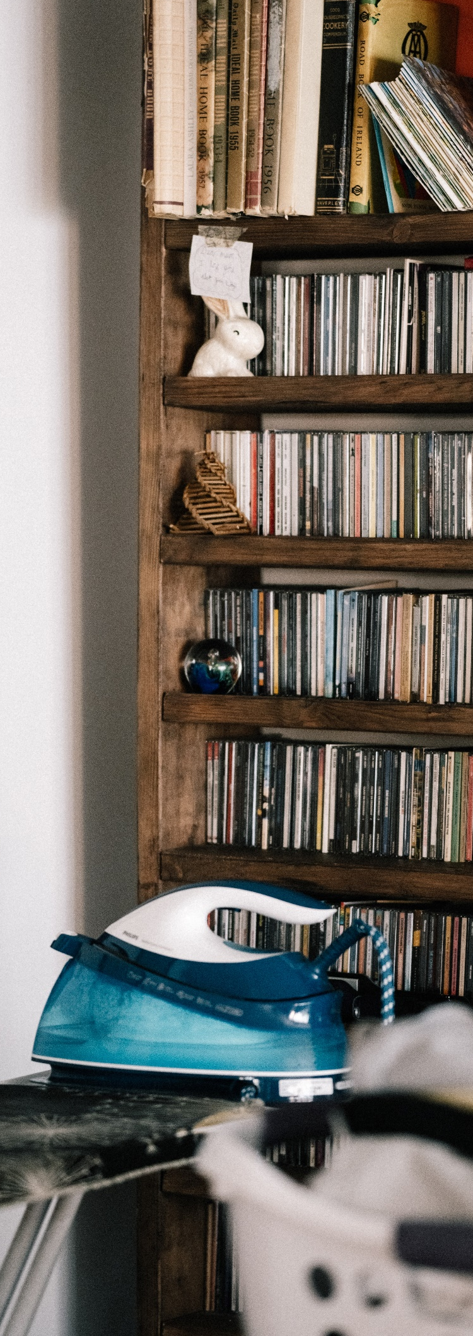
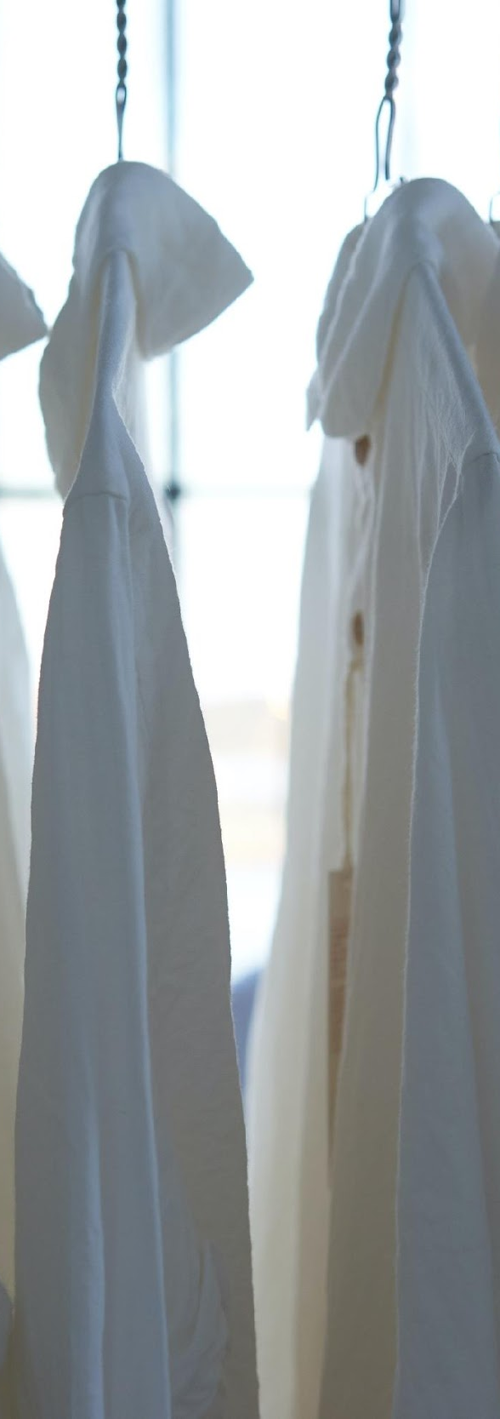
ЦЕЛЬ ПРОЕКТА
Изучить тему глажки и отпаривания одежды, создать устройство, автоматизирующее этот процесс, с учетом всех полученных данных путем анализа достоинств и недостатков изобретений конкурентов.
Notes:
юра

Slide 5
РЕШЕНИЕ ПРОБЛЕМ
Обеспечение безопасности
Простота в использовании
Позволяет избежать пожаров, ожогов и прочих происшествий вследствие исключения человеческого фактора
Не требует специальных возможностей и навыков, так как процесс автоматизирован и работает абсолютно самостоятельно
Экономия времени
Доступность при ограниченных возможностях
Дает возможность заниматься посторонними делами в процессе глажения или даже отсутствовать в квартире в это время
Люди которые по тем или иным причинам испытывают физические трудности с глажением вещей, получать такую возможность
Notes:
юра

Slide 6
С.
Создать
Создать макет устройства по созданной модели
B.
Разработать
D.
Протестировать
Разработать 3D модель устройства
Протестировать готовый макет и выявить недостатки
C
B
D
A.
Изучить
A
E
E.
Исправить
ЗАДАЧИ
Изучить тему глажения, и найти аналоги на рынке
Исправить недочеты устройства
Notes:
соня

Slide 7


ПРЯМЫЕ КОНКУРЕНТЫ
.01
.02
Effie
LG styler
Среди наших прямых конкурентов есть гладильная машина Effie, созданная британскими изобретателями. Машина представляет из себя тонкий шкаф высотой 128 см, который гладит вещи с помощью горячего воздуха. Стоит аппарат около 49 тыс. рублей.
LG styler имеет несколько режимов, включая отпаривание, глажение и освежение, а также может использоваться для ухода за аксессуарами и обувью. Он также оснащен функцией управления через мобильное приложение.
Notes:
соня

Slide 8



КОСВЕННЫЕ КОНКУРЕНТЫ
.01
.02
.03
Утюги
Отпариватели
Пресс
Эти устройства есть почти у каждого дома. Это недорогой, доступный и компактный прибор, но при этом у него есть большие минусы, люди тратят на глажение очень много времени и сил.
Возможности отпаривателя чуть меньше чем у утюга, с его помощью сложнее гладить большие вещи. При этом отпариватель лучше и быстрее справляется с глажением обычной одежды, но стоит дороже.
Гладильный пресс прост в эксплуатации и требует минимум физических усилий, однако им трудно гладить вещи с большим количеством изгибов, а его стоимость выше стоимости остальных конкурентов.
Notes:
соня

Slide 9

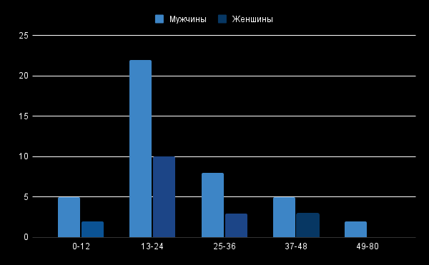
ПРОГНОЗЫ И СТАТИСТИКА
Ладонь 63%
Ступня 13%
Лицо 10%
Места ожогов
Рука 8%
Нога 5%
Живот 1%
48 процентов работающих людей сообщают, что чувствуют себя умственно и физически истощенными в конце рабочего дня.
42 ребенка и 8 взрослых получили ожог от утюга в течение 4-летнего периода исследования. Большинство ожогов были небольшими (< 1% TBSA), но, несмотря на это, 30 пациентов (60%) были госпитализированы, а 13 (26%) потребовалась по крайней мере одна хирургическая процедура.
Статистика ожогов согласно исследованию
Notes:
соня

Slide 10
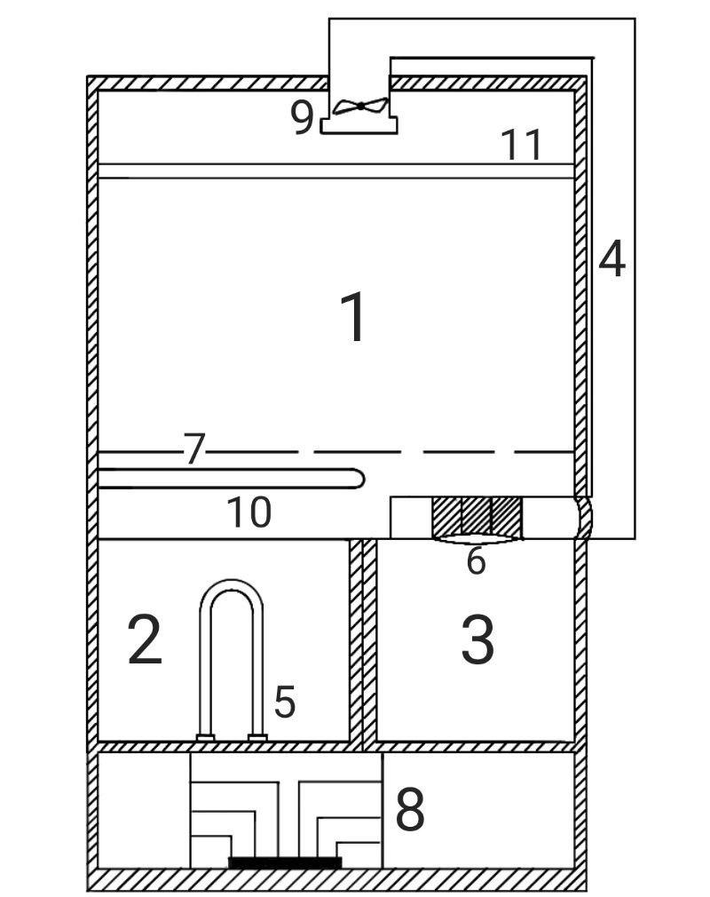
СОСТАВЛЯЮЩИЕ:
1) Отсек с одеждой
2) Отсек с чистой водой
3) Отсек для грязной воды
4) Труба для транспортировки пара и воздуха
5) ТЭНы для нагрева воды
6) Аккумуляторы холода
7) Решетка
8) Отсек для электроники
9) Вентилятор загоняющий пар и воздух в отсек с одеждой
10) ТЭН для нагрева воздуха
11) Перекладина для вешалок
Notes:
яна

Slide 11
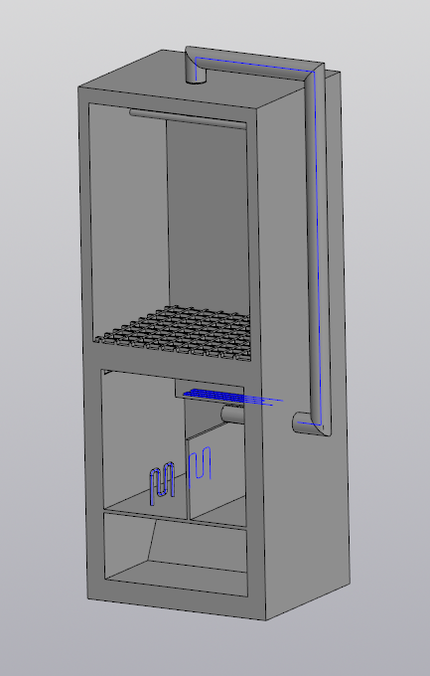
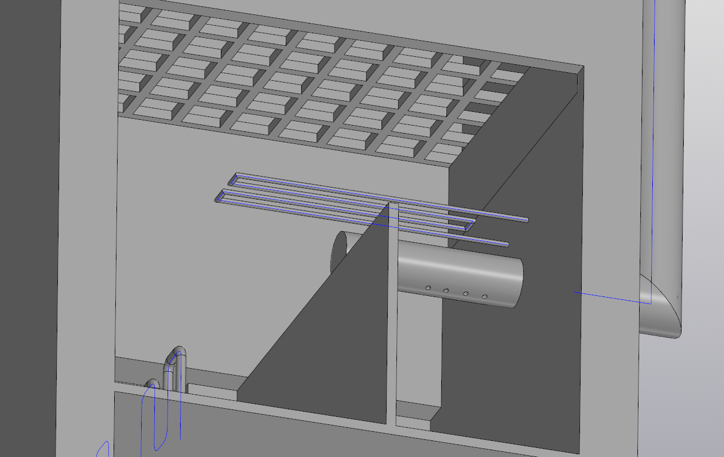
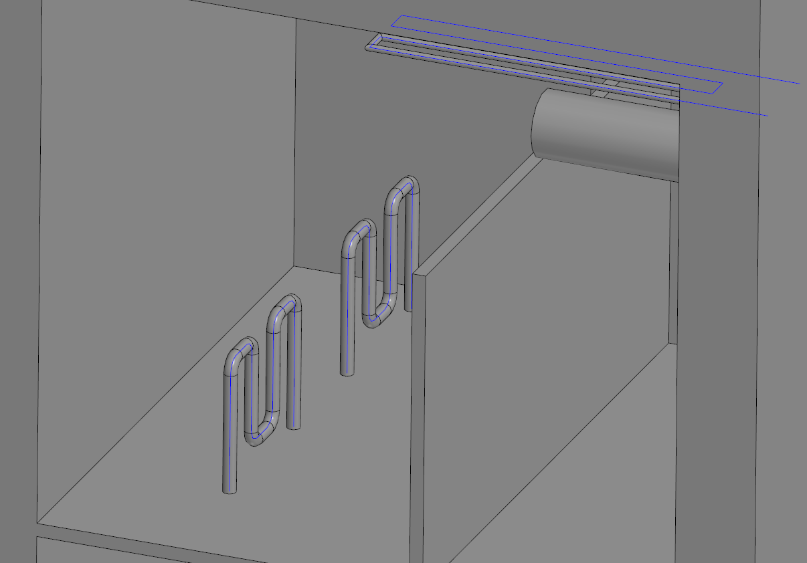
ПРОЦЕСС
1)Одновременно происходит 2 процесса:
а. Вентиляторы начинают циркулировать воздух, а ТЭН нагревает его.
б. Второй ТЭН нагревает воду.
2) Появляется пар и проходя через распылитель распределяется по отсеку с одеждой. Вентиляторы циркулируют пар.
3) Лишняя влага из воздуха собирается в специальный контейнер через трубу с аккумулятором холода, включается ТЭН для нагрева воздуха и сушки вещей.
Notes:
яна

Slide 12
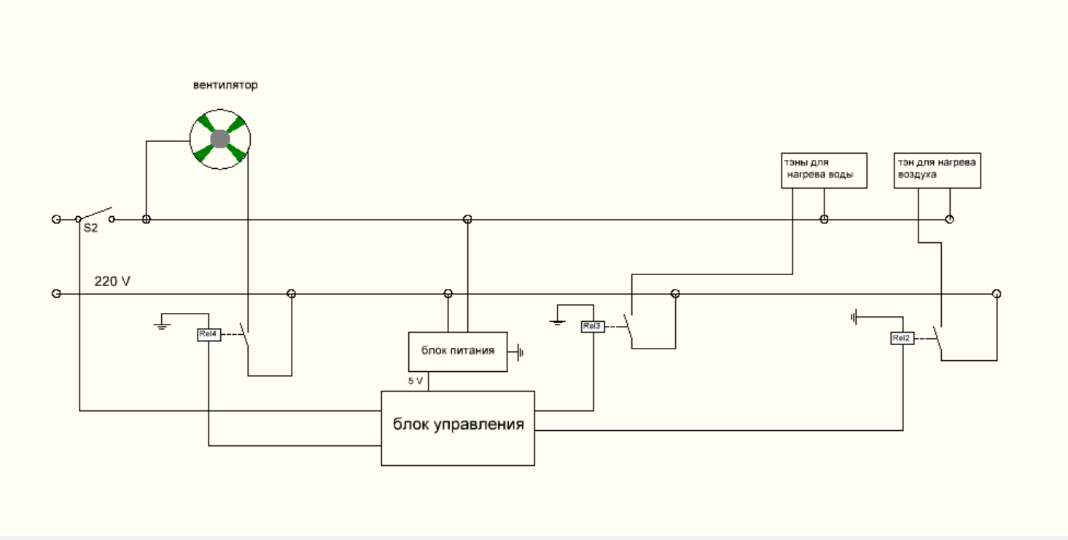
ЭЛЕКТРИЧЕСКАЯ СХЕМА
Этап 1: Из блока управления поступает сигнал на реле 3 (включаются ТЭНы для нагрева воды), реле 2 (включается ТЭН для нагрева воздуха) и реле 4 (включается вентилятор)
Этап 2: Из блока управления перестает поступать сигнал на реле 2 (выключается ТЭН для нагрева воздуха). Все остальное продолжает работать .
Этап 3: Из блока управления перестает поступать сигнал на реле 3 ( выключается ТЭН для нагрева воды ) , подается сигнал на реле 2 ( включаются ТЭН для нагрева воздуха)
Этап 4: блок управления перестает подавать сигналы .
Notes:
яна

Slide 13
РАЗВИТИЕ
.01
.02
.03
Модель
Приложение
Конденсатор
Закончить работу над прототипом и провести тесты, благодаря которым выявить достоинства и недостатки данной конструкции
Сделать и протестировать приложение, так как оно будет необходимо для дальнейшего управления устройством и его функциями
Заменить аккумуляторы холода на элемент Пельтье (на данный момент лучший вариант), для достижения автоматизации процесса глажения
Notes:
яна

Slide 14
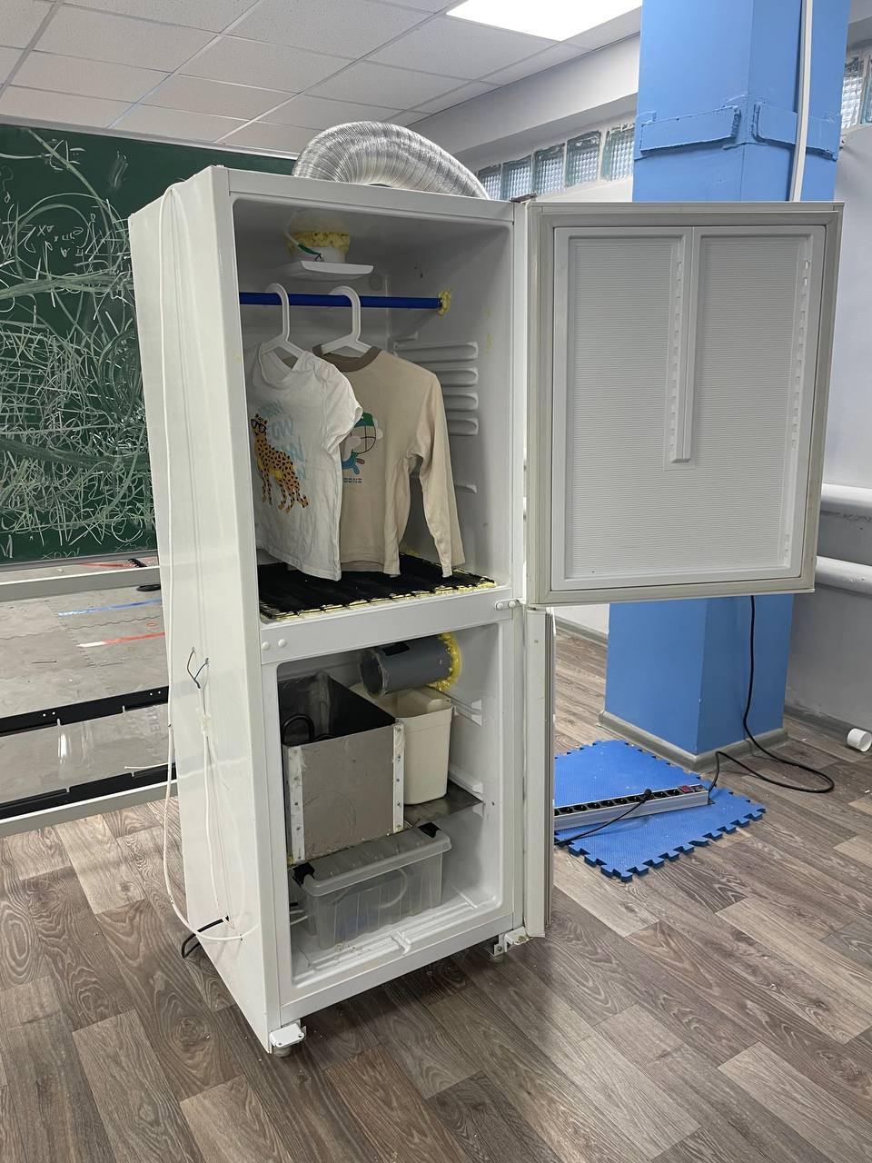
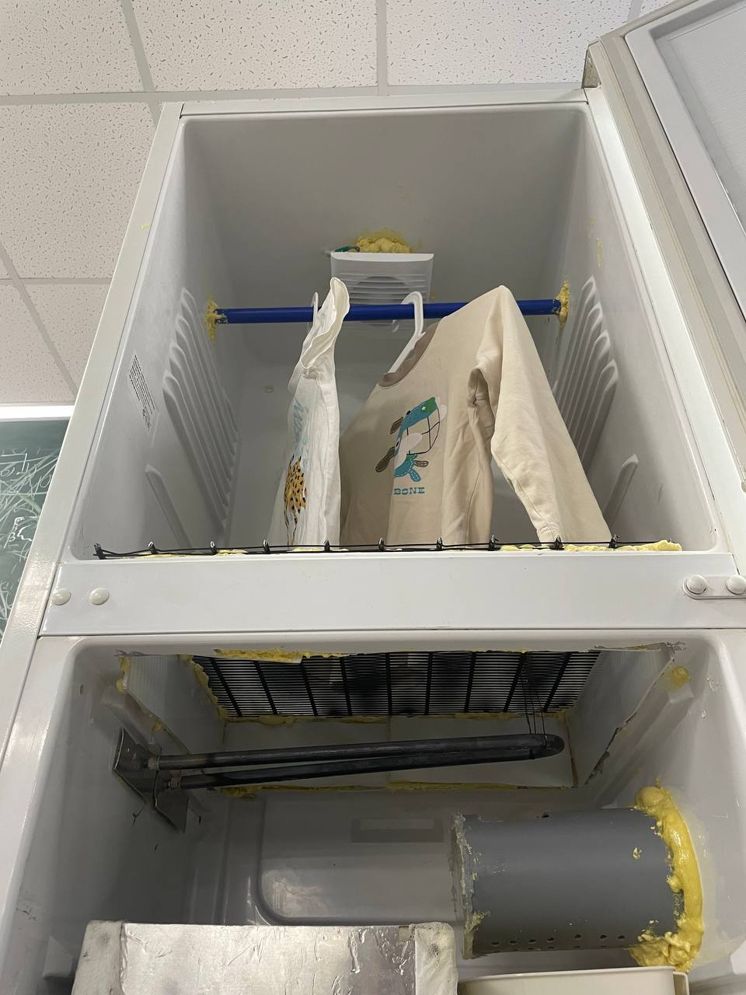
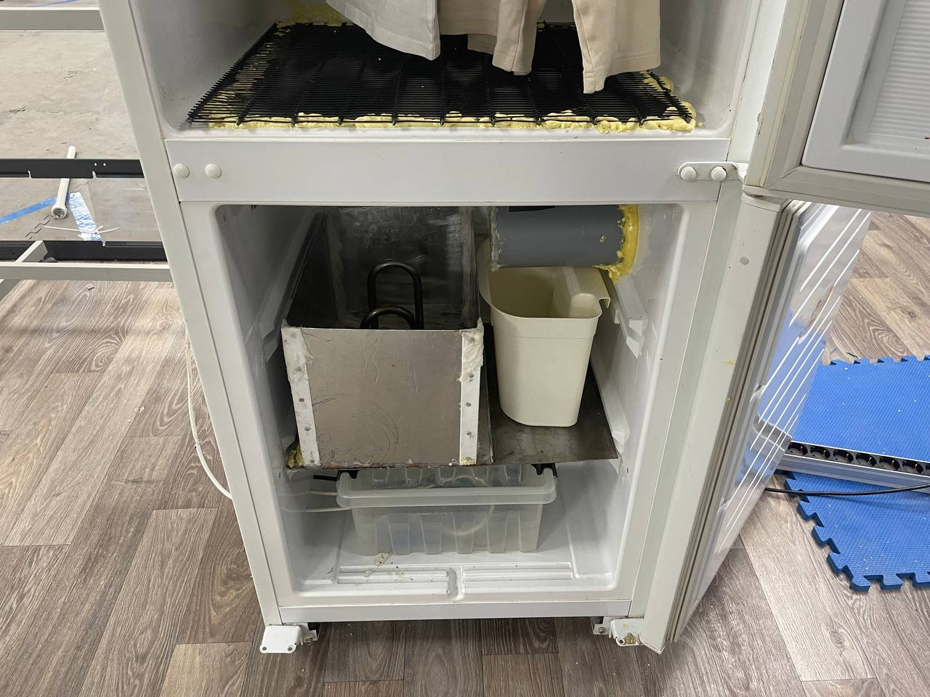
ПРАКТИКА
Notes:
яна

Slide 15

GITHUB СО ВСЕЙ ИНФОРМАЦИЕЙ
Notes:
юра

